Slide 1



ESF II projekt Západočeské univerzity v Plzni
reg. č. CZ.02.2.69/0.0/0.0/18_056/0013239

Slide 2

Geografie zemědělství:
Vývoj oboru
KGE EGA1/EG1

Slide 3
Zemědělství v současném světě
Obsah přednášky:
Předmět studia geografie zemědělství (GZ)
Geografie zemědělství – historie oboru.
Nejvýznamnější směry výzkumu.
Postavení zemědělství v současném světě a ekonomice států.

Slide 4
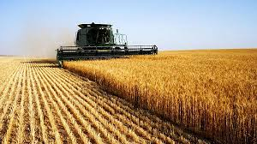
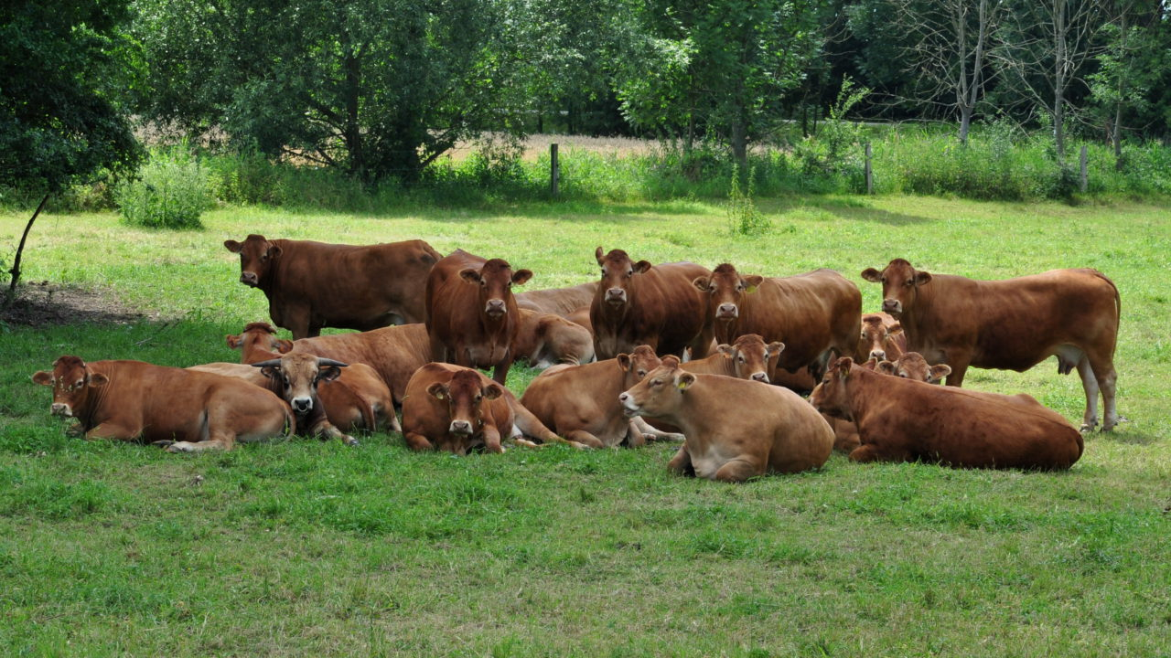
Zaměření geografie zemědělství
Zemědělství bylo popsáno jako cílevědomé pěstování plodiny a chov hospodářských zvířat pro lidskou potřebu.
Vylučuje tedy lovce a sběrače, nebo využívají domestikované rostliny a zvířata.

Slide 5
Předmět studia geografie zemědělství
1) Vysvětlit velkou rozmanitost zemědělství na světě.
  250 milionů zemědělců na světě.
  Pěstování více okolo 1000 druhů plodin.
2) Vysvětlit, jak přírodní prostředí ovlivňuje zemědělství.
3) Vysvětlit, jak zemědělství ovlivňuje přírodní prostředí (neboli vzájemné interakce zemědělské činnosti a přírodního a sociálního prostředí).

Slide 6
Historie a vývoj GZ (1)
Počátky geografie zemědělství – konec 18. století a začátek 19. století.
Doba institucionalizace oborů geografie a ekonomie na univerzitách.
Problematikou se zabývali ekonomové i zemědělští odborníci.
Zakladatel Johann Heinrich von Thünen.
  Teorie o rozmísťování zemědělské výroby (1826).

Slide 7
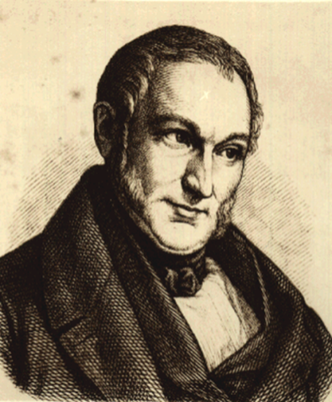
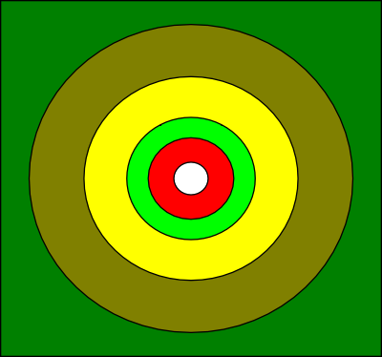
von Thünenův model lokalizace
Johann Heinrich von Thünen
  teorie o rozmísťování zemědělské výroby (1826)
město
pěstování zeleniny,
chov mléčného skotu
lesy s těžbou dřeva
pěstování obilí
chov dobytka na maso
zemědělsky nevyužívaný prostor

Slide 8
Historie a vývoj GZ (2)
Pojem agrární geografie – geografický sjezd, Antverpy 1871.
W. Götz (1881) – německý geograf, vymezil předmět oboru geografie zemědělství – rozmístění zemědělské výroby.
První přednášky z geografie zemědělství – F. Heiderich na univerzitě v Mödlingu u Vídně (1894).
První učebnice GZ – J. P. du Grenédan (1903).

Slide 9
Definice geografie zemědělství (1)
H. Bernhard (1915):
Úkolem geografie zemědělství je zobrazovat podmínky zemědělství podle místa
a objasňovat je společně s různými přírodními, hospodářskými a kulturními podmínkami.
H. Brunhes (1927):
Geografie zemědělství je částí geografické vědy, která se zabývá studiem venkovského života a zkoumá spojení mezi různými formami zemědělství
a prostředí, ve kterém se rozvíjí.

Slide 10
Definice geografie zemědělství (2)
L. Symons (1968):
Hlavní předmět studia geografie zemědělství různé modely lidské práce na půdě.
J. Demek ( 1979):
Geografie zemědělství se zabývá zákonitostmi rozmístění zemědělství.
Předmětem studia je zemědělská výroba, a to zejména její rozmístění, na základě jejich jednotlivých forem, zaměření, struktury, intenzity, apod.
A. Rakitnikov (1970):
Geografie zemědělství se zabývá studiem druhů a výsledků využití půdy systémem rostlinné a živočišné výroby, v jejich vztahu ke způsobu hospodaření, faktorům přírodního prostředí, obyvatelstvu a jeho způsobům výroby a ostatním hospodářským odvětvím.

Slide 11
Myšlenkové směry a teorie GZ (1)
Geografické základy:
A. Humboldt (1805-1811) – prostorové rozmístění pěstování plodin.
K. Ritter (Německo) a H. Nicolet (Francie).
E. Hahn (Německo) – jeho práce jsou podkladem pro „agrární geografii“.
A. Hettner – společně s E. Hahnem věnovali ve svých pracích pozornost i historii vzniku a šíření zemědělství a závislosti zemědělství na přírodních podmínkách.
O. Baker a V. Finch (USA) – základ především tzv. regionálního směru v geografii zemědělství.
R. Bernard (Německo) – důraz kladen na závislost zemědělství nejen na přírodních podmínkách, ale i na kulturních a hospodářských podmínkách.

Slide 12
Myšlenkové směry a teorie GZ (2)
18. a 19. století – shromažďování poznatků o nově objevených regionech
→ analýza výrobních sil.
Ekonomické teorie:
A. Thaer (1806) podrobně rozdělil hospodářství → základy ekonomiky zemědělství.
A. Smith, D. Ricardo (Anglie) – teorie o pozemkové rentě (cena placená za využívání půdy).
T. R. Malthus – teorie o vztahu mezi vývojem produkce potravin a vztah k růstu počtu obyvatelstva.
  Spis Esej o principu populace – podmínky obživy rostou lineárně (aritmeticky), zatímco populace roste geometricky.
  Byl považován za ekonoma ponuré budoucnosti.

Slide 13
Myšlenkové směry a teorie GZ (3)
Druhá polovina 19. století – využívání statistických údajů o pěstování plodin a chovu dobytka.
E. Hahn (Německo) – práce Die Wirtschaftformen der Erde (1892) je podkladem pro „agrární geografii“.
T. Engelbrecht (německý ekonom) – kartografické vyjadřování zemědělských charakteristik.

Slide 14
GZ v meziválečném období (1)
G. Chisholm (1850-1930) – skotský geograf – A handbook of commercial geography (1889).
  Témata – jaké komodity se vyrábí, jak se vyrábí komodity a kde jsou tyto komodity produkovány.
  Navazoval na W. Götze.
P. Hesse, A. Lösch, E. Scheu (1928) – vymezování zemědělských zón.
L. Stamp (1898–1966) – zahájil rozsáhlé průzkumy ve Velké Británii využití ploch, tj. land-use (1930).

Slide 15
GZ v meziválečném období (2)
O. Baker, E. Foster (1926) – vyčlenili v USA na 800 zemědělských oblastí.
R. Valkenburg (1931) – vytvořil regiony na základě kombinace procentuálního zastoupení jednotlivých plodin.
N. Vavilov (1887–1943) – hledal centra domestikace kulturních rostlin.
C. Sauer (1889–1975) (univerzita v Berkeley):
  Agricultural origins and dispersals (1952) – domestikace rostlin a živočichů, hlavní oblasti domestikace a následné šíření zemědělství.
  Použité archeologické a etnografické důkazy, původ pěstování je spíše ve vyšších polohách než v říčních údolích.
  Domestikace prvních zvířat – psi, prasata.

Slide 16
GZ po 2. sv. válce
Teorie v závislosti na nedostatku potravin.
P. George (1946), M. Sorre (1947), J. de Castro (1952) – výzkum regionální a sociální diferenciace ve výživě.
  Geography of Hunger – zdůrazňuje sociálně-ekonomické aspekty projevu hladu a odsuzuje geografický determinismus.
Nástup výzkumů OSN a FAO (Food and Agriculture Organization).
H. Boesch (1964) – geografie světového hospodářství.
  Zkoumá potravinové zdroje a formy využívání země.
E. Otremby (1960) – věnuje pozornost řadě přírodních, historických, ekonomických a geografických pojmů spjatých s geografií zemědělství.

Slide 17
GZ v období kvantitativní revoluce (60. léta)
Využívá se bohatých statistických pramenů.
Rozvíjí se statisticko-formálních metody.
Vyhodnocují se typy a teoretické modely zemědělské výroby.
Vymezují se regiony.
Studuje se interakce zemědělské výroby a prvků přírodního prostředí.
Zástupci:
J. Henshall (1967), D. Harwey (1966), R .Chorley a P. Haggett (1967), P. George (1962), H. Gregor (1970), D. Grigg (1974), L. Symons ( 1968), G. Enyedi (1965),
A. Rakitnikov (1970), J. Kostrowicki (1973)

Slide 18
Aktivity IGU (mezinárodní geografická unie)
60. léta – studium využívání půdy (L. Stamp), následně pak H. Boesch.
Od 1964 – typologie zemědělství (J. Kostrowicki).
1976 – sjezd IGU v Moskvě:
  Vytvořeny 2 nové komise:
    Komise „Zemědělské produkce a světových zásob potravin“ (předseda
    J. Kostrowicki).
    Komise „Vývoje venkovského prostředí“ (předseda G. Enyedi).

Slide 19
Aktivity IGU – 80. léta
Tokio 1980:
    Nová komise – „Srovnávací výzkum v potravinářských systémech světa“ (předseda M. Shafi z Indie).
Paříž 1984:
    Nová komise – „Měnící se zemědělské systémy“ (předseda M. Troughton z Kanady).
    Pracovní skupina – „Dynamika systému využívání země“ (předseda R. Hill z Hongkongu).
Sydney 1988:
    Nová komise – „Geografie zemědělství a venkovské osídlení“ (předseda
    P. Courtney z Austrálie).

Slide 20
Aktivity IGU – 90. léta
Washington 1992:
  Komise „Geografie hladu a zranitelných potravinových systémů“ (předseda H. Bohle, Německo).
  Pracovní skupina „Trvalá udržitelnost venkovských systémů“ (předseda
  I. Bowler, Velká Británie).
Haag 1996:
  Pokračuje činnost komisí z Washingtonu.
Soul 2000:
    Komise „Změny využití a pokryvu ploch“ (předseda A. Mather, Velká Británie).
    Komise „Trvale udržitelný rozvoj a venkovské systémy“ (předseda C. Bryant z Kanady).
    Komise „Geografie hladu a zranitelných potravinových systémů“ (předseda
    E. Downing, Velká Británie).

Slide 21
Aktivity IGU po roce 2000
  Commission on „Land Use and Land Cover Change“ (předseda Ivan Bičík, Česko).
  Commission on the „Sustainability of Rural Systems“ (předseda Ana Maria Viegas Firmino, Portugal).
  Commission on „Land Degradation and Desertification“ (předseda Paul F. Hudson, The Netherlands).
  Commission on „Marginalization, Globalization and Regional and Local Responses“ (předseda Stanko Pelcn, Slovinsko).

Slide 22
Změny v GZ ve 2. polovině 20. století
Zemědělství má:
Menší význam v ekonomice států.
Větší význam pro trvale udržitelný rozvoj.
„Geografie potravin“ – Marsden, Munton, Whatmore, Little (1986).
Komplexní výzkum rurálních oblastí – geografie venkova.
Spojení ekonomické geografie se sociologií (a sociální geografií).

Slide 23
Hlavní výzkumy GZ ve světě a Česku
Počátkem 90. let 20. stol. – pozornost GZ se zaměřuje na otázky studia:
    Restrukturalizace zemědělství ve vztahu k novým požadavkům společnosti.
    Přepracování metodiky Land Use a Land Cover.
    Postavením státu v zemědělských změnách.
    Zemědělství a zachování agro-ekosystémů.
    Posílení trvale udržitelného rozvoje v zemědělství ve spojení s venkovským prostorem a rovněž otázkami potravinových zdrojů a rezerv.

Slide 24
Vývoj GZ v Česku
Poznamenán pracemi z druhé poloviny 19. století (Thaer, Schwerz, atd.).
Největší vliv na formování měly práce ze tzv. obchodní geografie.
    V. Dvorský – „Všeobecný zeměpis obchodní“ (1921 až 1924).
    F. Štůla (1922) – autor hospodářského zeměpisu.
    J. Hromádka (1944) – autor rozsáhlého „Všeobecného zeměpisu hospodářského a obchodního“.
Regionalizace zemědělské výroby:
    V. Novák (1925)
    E. Reich (1934)
    J. Stocký (1935)

Slide 25
Vývoj GZ v Čs. po roce 1945
Regionalizace ČSSR:
    L. Avdějičev (1962), A. Götz (1969), G. Kruglová, Z. Hoffmann (1971),
    K. Zelenský (1976).
Monografické zpracování vybraných zemědělských plodin:
    cukrová řepa – J. Tarábková (1963); vinná réva – Z. Mocko (1975); brambory – J. Sabaka (1968); chmel – J. Dvořák (1976); obiloviny – A. Věžník (1989); a další.
Komplexní problematika geografie zemědělství:
    A. Götz (1974, 1977) – Východní Čechy, J. Dvořák (1972) – oblast Plzeňska.

Slide 26
Další typy výzkumů GZ
Interakce zemědělství a životního prostředí:
  A. Götz., G. Kruglová, (1975), S. Juránek (1982), G. Kruglová (1974), J. Ungerman (1977), A. Věžník (1986)
Využití půdy, analýza vývoje půdního fondu:
  I. Bičík (1979), I. Lepka (1978), F. Žigrai (1980), P. Spišiak (1984), M. Viturka (1984), J. Feranec, J. Oťahel (1989), atd.
Učebnice ekonomické geografie:
  M. Riedlová, R. Prokop (1967); M. Blažek a kol. (1967); K. Ivanička (1971);
  M. Riedlová, M. Blažek, F. Brabec (1983); K. Ivanička (1983); L. Skokan,
  V. Hrala, I. Vitvarová (1988); V. Hrala a kol. (1975); I. Bičík (1982); A. Věžník (1987, 1989); atd.

Slide 27
Období po roce 1990 (1)
Vznikla celá řada prací, která řeší problematiku geografie zemědělství se zaměřením:
Regionální diferenciace, které se vytvářely během procesu transformace zemědělství na území ČR.
    A. Götz (1994), A. Věžník (1995a) a I. Bičík, A. Götz (1996).
Územní diferenciace českého zemědělství a její vývoj.
    V. Jančák a A. Götz (1997) a A. Věžník (2004).
Sociální souvislosti procesů transformace zejména zemědělských podniků.
    V. Trnková (1993), J. Ptáček (1996), P. Spišiak (1994 – SR).

Slide 28
Období po roce 1990 (2)
Vznikla celá řada prací, která řeší problematiku geografie zemědělství se zaměřením (pokračování):
Problematika hodnocení změn ve využívání půdy.
    V. Štěpánek (1992), I. Bičík, L. Jeleček (1995), I. Bičík (2002)
Učební texty, ve kterých je řešena problematika geografie zemědělství.
    Geografie zemědělství ČR – A. Götz a M. Novotná (1995) a také A. Věžník (1995b)
    Z pohledu světového hospodářství L. Skokan (1995), v obecnější rovině
    P. Spišiak (2000)

Slide 29
Období po roce 2000
Tematické oblasti:
Proces transformace zemědělství ČR završený vstupem do EU.
  I. Bičík, V. Jančák (2005), A. Věžník (2002), na Slovensku P. Spišiak a kol. (2005).
Oživení celého venkovského prostoru.
  I. Bičík a kol. (2001) a J. Binek a kol. (2007).

Slide 30
Postavení zemědělství v ekonomice (1)
Zemědělská výroba je organizovaná hospodářská činnost, která se diferencuje podle přírodních i společenských podmínek.
Přírodní podmínky:
  Limitní
  Biologická prvovýroba – usměrňování růstu rostlinných i živočišných organismů.
Produkce zemědělství:
  Potraviny čerstvé
  Suroviny pro potravinářský průmysl
  Suroviny pro jiná průmyslová odvětví

Slide 31
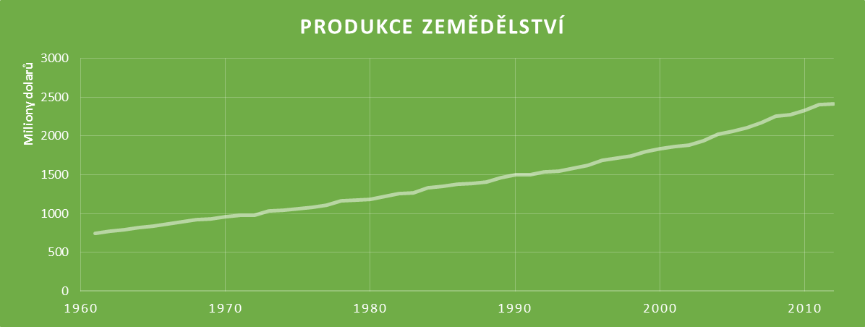
Produkce zemědělství (1960–2010)

Slide 32
Postavení zemědělství v ekonomice (2)
Zemědělská výroba v minulosti:
  Nejvýznamnější hospodářská činnost – zaměstnávala většinu obyvatel, velký produkční význam.
  1983 – v zemědělství pracovalo 43,5 % EAO.
Zemědělská výroba v současnosti:
  Malý podíl na HDP: - rozvinuté země (kolem 1-2 %).
  - rozvojové země (rozdíly, i 30 % a více).
  Velký vliv mimoprodukčních funkcí (krajinotvorná, ekologická).

Slide 33
FAOSTAT – podíl zemědělství na HDP (2018)
Podíl zemědělství na DPH - průměr 1970 - 2013

Slide 34
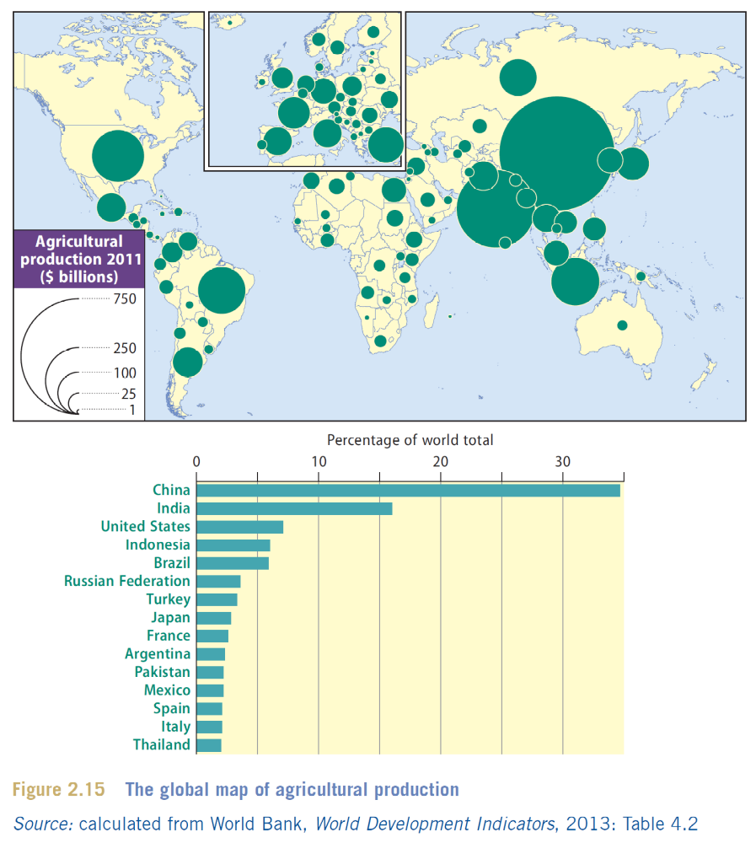
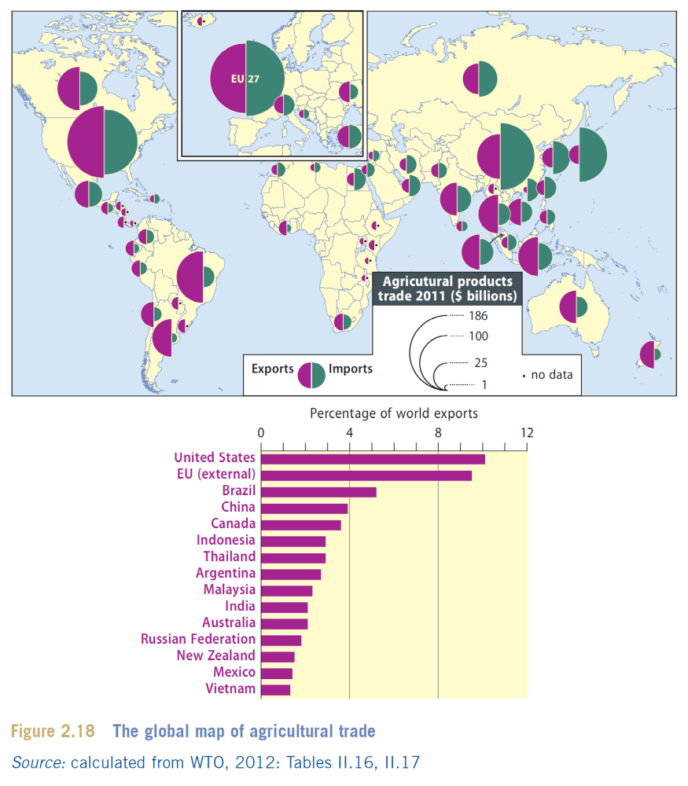

Slide 35
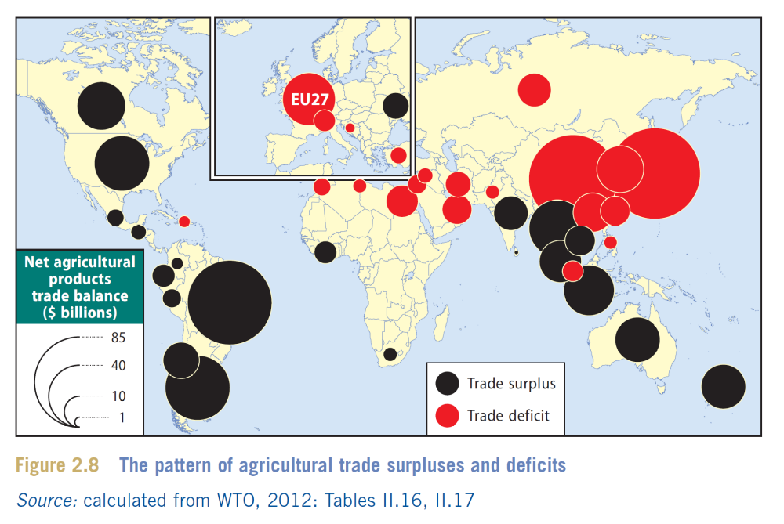
Prostorová distribuce míry importu/exportu

Slide 36
Postavení zemědělství v ekonomice (3)
Základním výrobním prostředkem zemědělské výroby je zemědělská půda.
  Pro zemědělství je využíváno 30 % plochy souše (bez Antarktidy).
  Různá produkční kapacita:
    5 % souše – vysoká (7 mil. km²)
    8 % souše – střední,
    11 % souše – nízká

Slide 37
Postavení zemědělství v současné ekonomice
Zemědělská půda se dělí:
  Orná půda
  Trvalé travní porosty (louka a pastviny)
  Zahrady a ovocné sady
  Vinice a chmelnice
  Plantáže
  Úhory
Procento zornění (index zornění):
  Podíl orné půdy na zemědělské půdě celkem

Slide 38
Postavení zemědělství v současné ekonomice
Postavení zemědělství je dáno:
Podílem na HDP
Stupněm zajištění výživy obyvatelstva země
Účastí na zahraničním obchodu
Vztahy k jiným odvětvím hospodářství
Podílem na zaměstnanosti

Slide 39
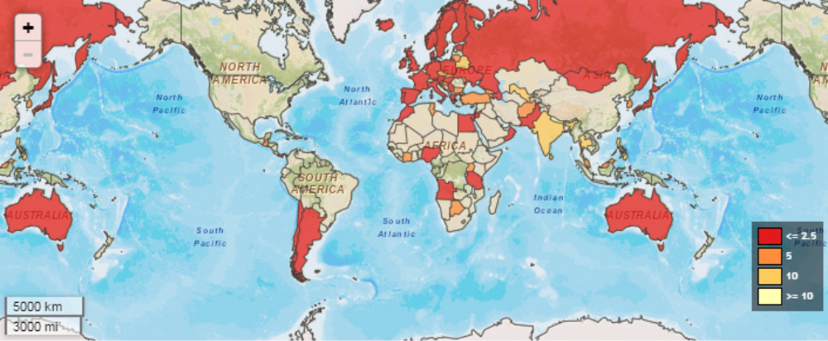
Podíl vládních výdajů na zemědělství (%)

Slide 40
Hodnocení zemědělské výroby (1)
Zemědělství:
Rostlinná výroba – pěstování rostlin
Živočišná výroba – chov hospodářských zvířat
Typ a kvalita výroby
  Podíl rostlinné a živočišné výroby na celkové hodnotě výroby.

Slide 41
Hodnocení zemědělské výroby (2)
Ukazatele velikosti zemědělské výroby:
Produktivita – náklady na jednotku produkce (na 1 t zrnin, na 1 kg masa, na 1 l mléka).
Intenzita zemědělské výroby.
  Výnosy plodin na jednotku oseté plochy (t/1 ha).
  Počet kusů hospodářských zvířat na 100 ha zemědělské, resp. orné půdy.
Intenzivní zemědělství – vložení hodně lidské práce.
Extenzivní zemědělství – vložení méně lidské práce.

Slide 42
Témata ke zkoušce
Jaké jsou úkoly geografie zemědělství, definice geografie zemědělství
Vývoj oboru geografie zemědělství
Výzkumy geografie zemědělství v posledních 20 letech
Postavení zemědělství v současném světě a ekonomice států
Ukazatele zemědělské výroby

